Slide 1
モバイル プログラミング 実習2
2016/10/31
日本工学院八王子専門学校
M.Katsube

Slide 2
予定
ネットワーク基礎
HTTPメソッド
HTTP演習
動的なWebページ

Slide 3
ネットワーク基礎 その4

Slide 4
前回の復習

Slide 5
ドメインは 誰の物？

Slide 6
ドメインは階層構造
www.neec.ac.jp

Slide 7
ドメインは階層構造
Com
jp
ne
ac
neec
Yahoo.com
Amazon.com

Slide 8
ドメインは階層構造
Com
jp
ne
ac
neec
Yahoo.com
Amazon.com
トップレベルドメイン(TLD)

Slide 9
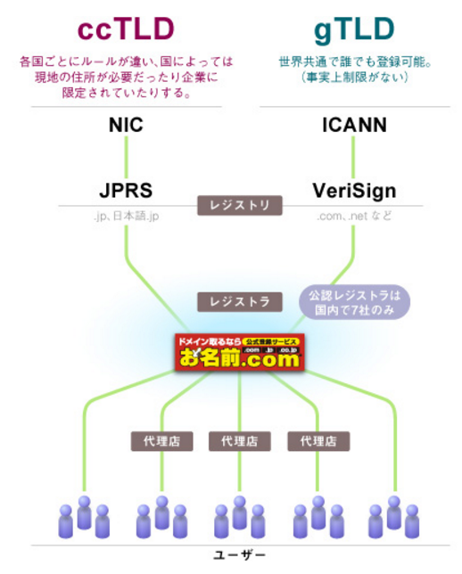
「レジストリ」と「レジストラ」
http://www.onamae.com/clever/about/regist.html

Slide 10
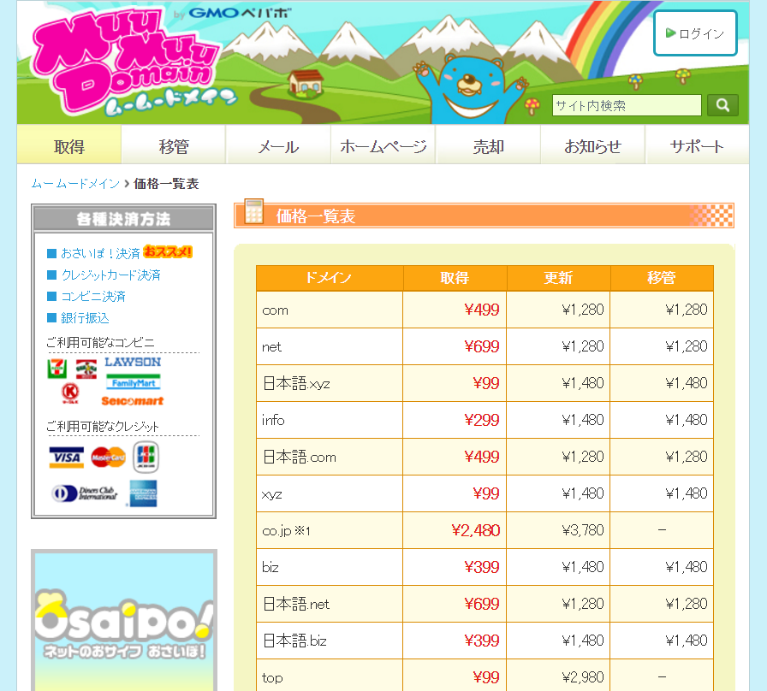
ドメインは誰でも購入できる
https://muumuu-domain.com/?mode=price

Slide 11
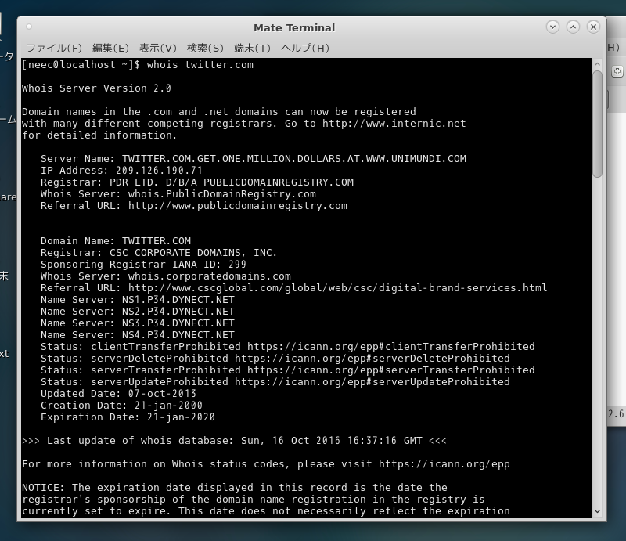
ドメインの所有者を調べるのは 「whois」コマンド

Slide 12
ドメインは誰の物？
TLD毎に管理者がいる
管理者のことを「レジストリ」
登録者のことを「レジストラ」
ドメインは誰でも購入することが可能。
Notes:
・ここに上げた機能はほんの一例
・もちろん例外もある

Slide 13
HTTP メソッド

Slide 14
本日の このコーナーは 伏線回収
Notes:
10月学んだことが色々出てきます！

Slide 15



プロトコルとは何か？
ファイルください
HTTP
HTTP
OK!受取りやー！
※10月10日の内容

Slide 16
HTTP
接続
GET / HTTP/1.0
HTTP/1.1 200 OK
Server: nginx
Date: Sun, 09 Oct 2016 13:19:36 GMT
Content-Type: text/html; charset=UTF-8
Connection: close
※10月10日の内容

Slide 17
telnet で http を手打ちする
クライアントから入力
$ telnet www.yahoo.co.jp 80
GET / HTTP/1.0
サーバからの返却
HTTP/1.1 200 OK
Server: nginx
Date: Sun, 09 Oct 2016 13:19:36 GMT
Content-Type: text/html; charset=UTF-8
Connection: close
(以降HTML)
※10月10日の内容
Notes:
10月10日の授業でやった内容。

Slide 18
メソッド
$ telnet www.yahoo.co.jp 80
GET / HTTP/1.0
この部分が「メソッド」

Slide 19
メソッド
メソッドは「コマンド」のような物
例えば
GET / POST
ファイルをください
HEAD
ファイルの情報をください。 （中身はいらないです）

Slide 20
メソッド
その他にも
PUT
こちら(クライアント)からファイルを送信するのでサーバに保存してください。
DELETE
サーバ上のファイルを削除してください。
※他にもありますが、ひとまずこの5つを覚えておけば良いです。

Slide 21
GETとPOSTの違い

Slide 22
GET/POSTの使い分け
GETとPOSTを使い分ける必要が出てくるのは、サーバに値を渡すときです。

Slide 23
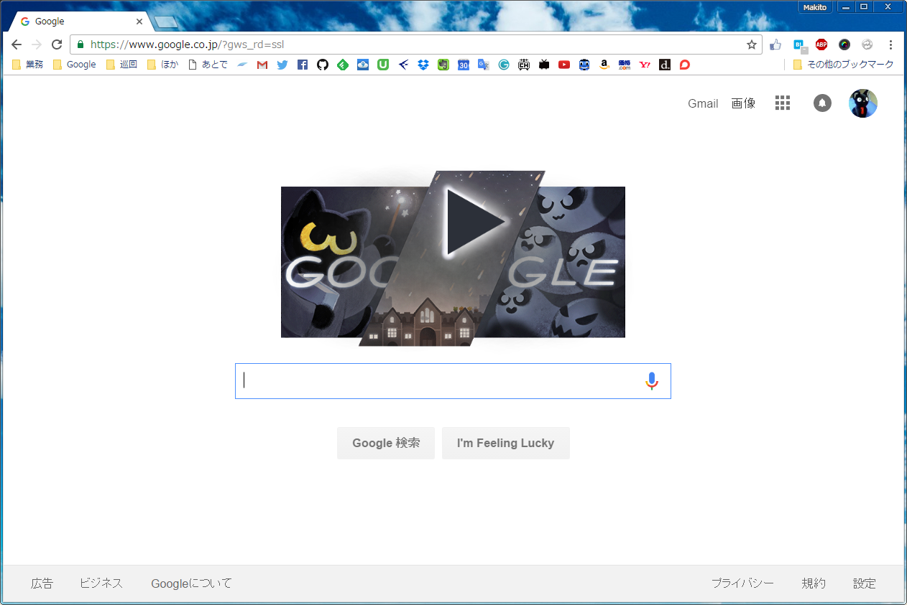
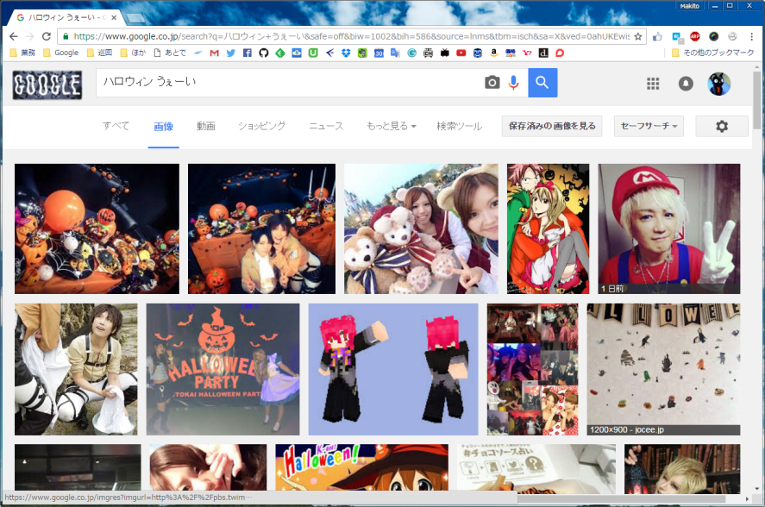
GET/POSTの使い分け
GETとPOSTを使い分ける必要が出てくるのは、サーバに値を渡すときです。
入力した値によって
結果を変えたい
入力

Slide 24
URLの意味
https://twitter.com/GachapinBlog
スキーム
ドメイン
ファイル
※10月3日の内容
Notes:
10月3日の内容

Slide 25
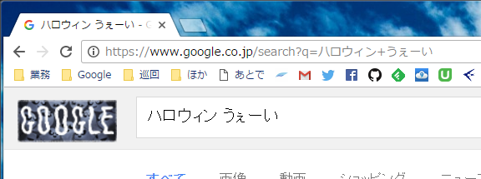
URLにクエリーを追加
この部分が値。
「クエリー」と呼びます。

Slide 26
手打ちする際も追加OK
$ telnet www.google.co.jp 80
GET /search?q=cat HTTP/1.0
telnetを利用した場合も
同様に記述できます。

Slide 27
GETの問題点
文字列長の制限
HTTPの仕様上は制限ない。ブラウザの実装による問題。
概ね2000byte以内。
セキュリティの問題
URLはWebサーバのアクセスログなどに保存されます。
例えば個人情報やパスワードなどがクエリーにあると一緒に記録されてしまう。

Slide 28
POSTを手打ちする
$ telnet www.example.com 80
POST /receive.php HTTP/1.0
Content-Length: 1234
q=cat&foo=bar&hoge=huga…
※クエリーの書式はこの後説明を行います。

Slide 29
POSTを手打ちする
$ telnet www.example.com 80
POST /receive.php HTTP/1.0
Content-Length: 1234
q=cat&foo=bar&hoge=huga…
※クエリーの書式はこの後説明を行います。

Slide 30
POSTを手打ちする
$ telnet www.example.com 80
POST /receive.php HTTP/1.0
Content-Length: 1234
q=cat&foo=bar&hoge=huga…
※クエリーの書式はこの後説明を行います。

Slide 31
POSTを手打ちする
$ telnet www.example.com 80
POST /receive.php HTTP/1.0
Content-Length: 1234
q=cat&foo=bar&hoge=huga…
※クエリーの書式はこの後説明を行います。

Slide 32
GET
利点
ブラウザのURL入力欄に指定できる
A要素(リンクタグ)での指定も可能
ブラウザのキャッシュが効く
制約
文字列長の制限
セキュリティ

Slide 33
POST
利点
大きなサイズのデータが送信できる
セキュリティ上安心
制約
ブラウザの入力欄で指定できない
キャッシュが効かない
基本的に毎回送信する必要がある
※いずれもGETと比較した場合。

Slide 34
クエリーの書式

Slide 35
手打ちする際も追加OK
$ telnet www.google.co.jp 80
GET /search?q=cat HTTP/1.0
telnetを利用した場合も
同様に記述できます。

Slide 36
POSTを手打ちする
$ telnet www.example.com 80
POST /receive.php HTTP/1.0
Content-Length: 1234
q=cat&foo=bar&hoge=huga…

Slide 37
クエリーの書式
クエリーが一つ
name=value
クエリーが複数
q1=value1&q2=value2
q1=value1&q2=value2&q3=value3
＆で結合することでいくらでも指定できます

Slide 38
URLエンコード
以下の値の利用にはエンコードが必要
URLで使用できない文字
マルチバイト文字
バイナリ
※ここでは超ざっくり説明しています。

Slide 39
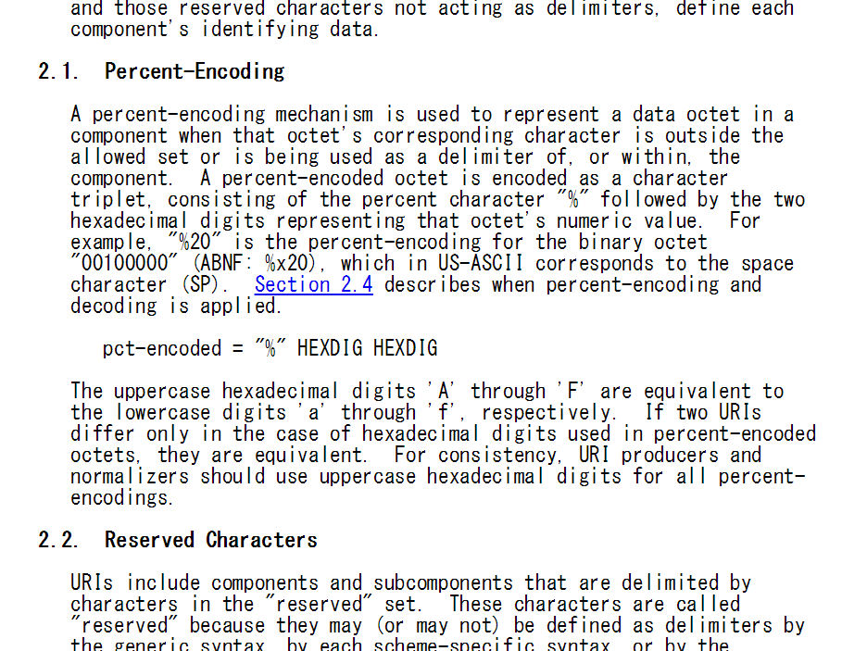
URLエンコード
https://tools.ietf.org/html/rfc3986#section-2.1

Slide 40
URLエンコード
肉
%E8%82%89

Slide 41
URLエンコード
name=%E8%82%89
※name部分にマルチバイト文字を使った場合も、同様にエンコードが必要です。
※なるべく左辺には使わないようにするのがおすすめです。

Slide 42
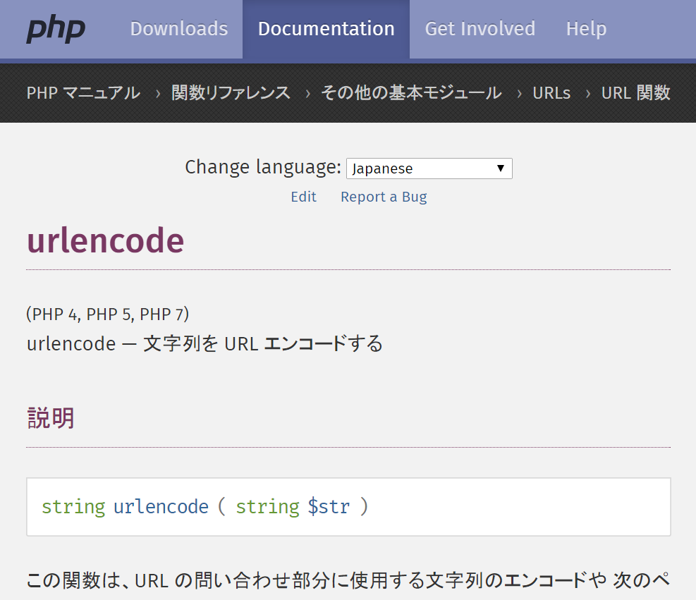
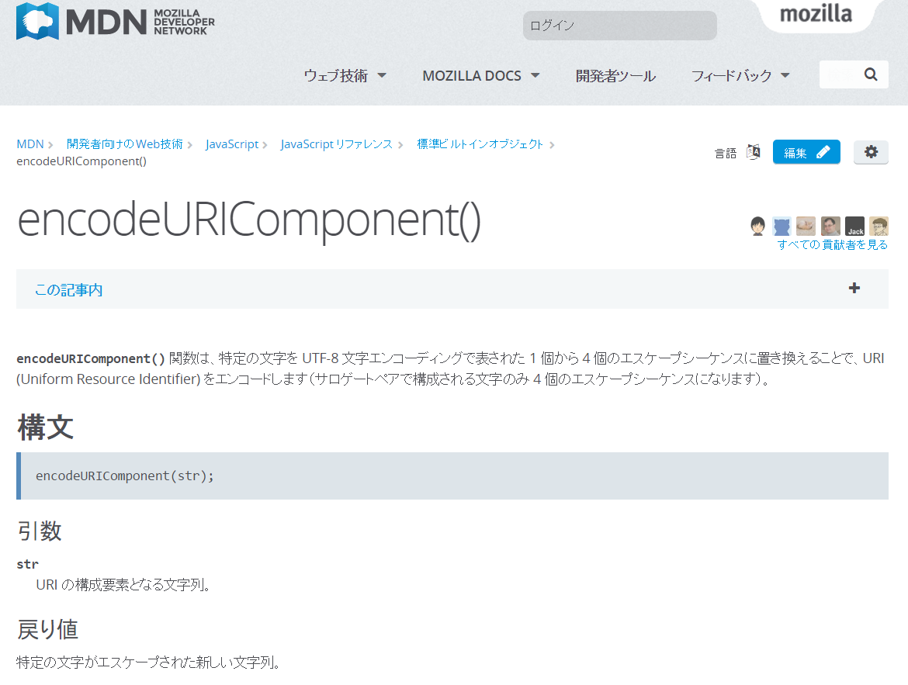
URLエンコード
http://php.net/manual/ja/function.urlencode.php
https://developer.mozilla.org/ja/docs/Web/JavaScript/Reference/Global_Objects/encodeURIComponent

Slide 43
URLエンコード
URL中に使用できない文字やバイナリはあらかじめエンコードする必要がある。
URLエンコード/デコードを行う手段が提供されている言語では、それらを用いる。

Slide 44
HTTP演習 その4

Slide 45
前回の復習

Slide 46
JavaScript入門

Slide 47
目次 その1
HelloWorld
alert, 定数, 変数, 配列, for
関数, クロージャ
JSを記述する場所
head, body
演習
FizzBuzz

Slide 48
目次 その2
デベロッパーツール
Consoleにfizzbuzz
idとclass
要素を追加する(DOM)
一箇所だけ
複数同時に
※プロフィールページをいじります。
（プロフィール項目を追加する）

Slide 49
目次 その3
イベント
フォーム要素(HTML)
今回は古い書き方
onclick=“”

Slide 50

動的な Webページ

Slide 51
演習サマリー1
HTML フォーム
テキストボックス、テキストエリア
プルダウン
ラジオ、チェックボックス
値の受取り方
$_GET, $_POST, $_REQUEST
Notes:
公式ドキュメント読む癖をつけるのは本当に大切
Linuxのコマンドは man
HTMLはW3C

Slide 52
演習1. MAP表示
配列
実行結果
$map= [
[0, 0, 0, 0]
, [0, 1, 2, 0]
, [0, 2, 1, 0]
, [0, 0, 0, 0]
];
$ php map.php
_ _ _ _
_ A B _
_ B A _
_ _ _ _
これをWebページ風に表示してることにしましょう

Slide 53



演習1. MAP表示
配列
$map= [
[0, 0, 0, 0]
, [0, 1, 0, 0]
, [0, 0, 0, 0]
, [2, 2, 2, 2]
];
0
1
2
https://github.com/katsube/neec/tree/master/mobileprogramming2/20161031

Slide 54
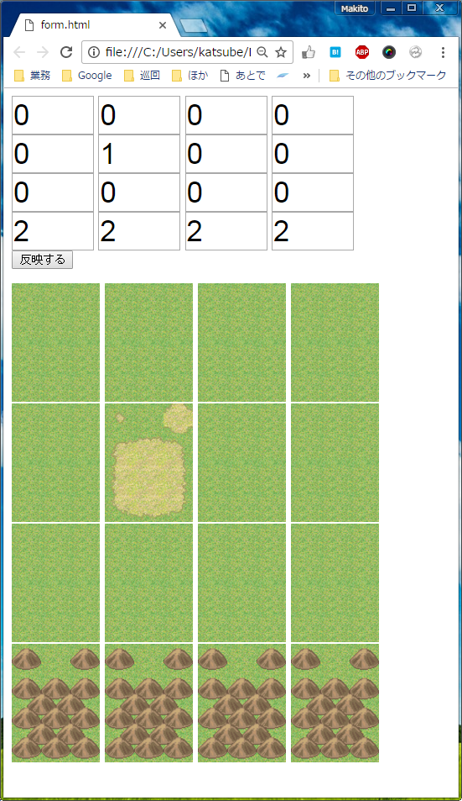
演習2. MAPエディタ
ボタンを押すと
MAPに反映

Slide 55
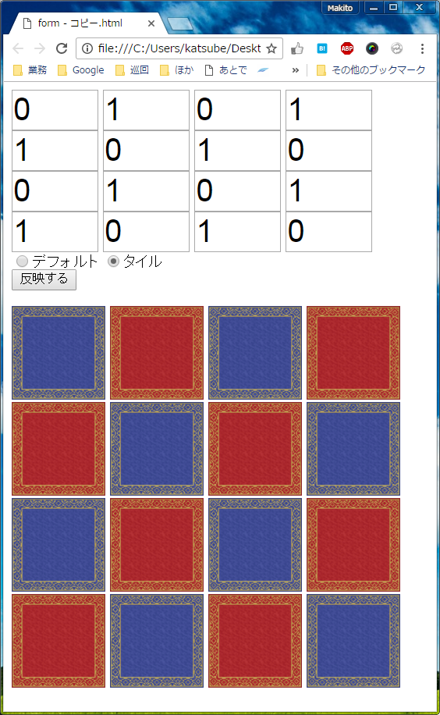
演習3. MAPエディタ改
ラジオボタンで
スキンを切り替え

Slide 56
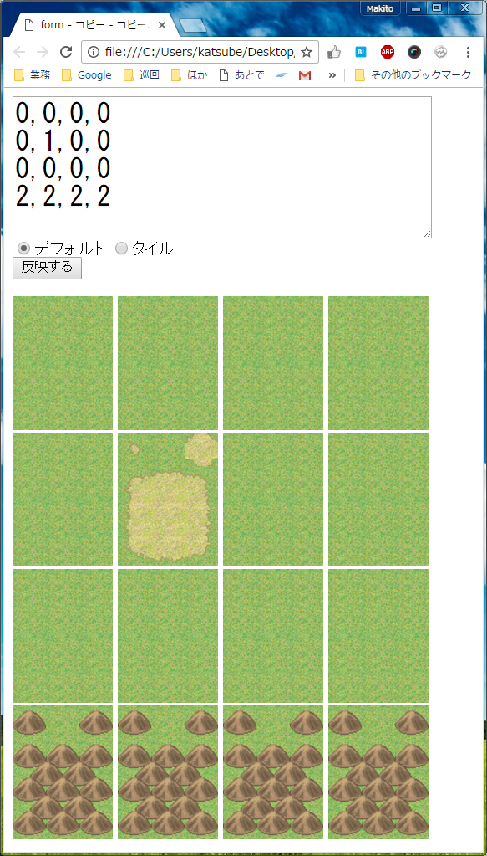
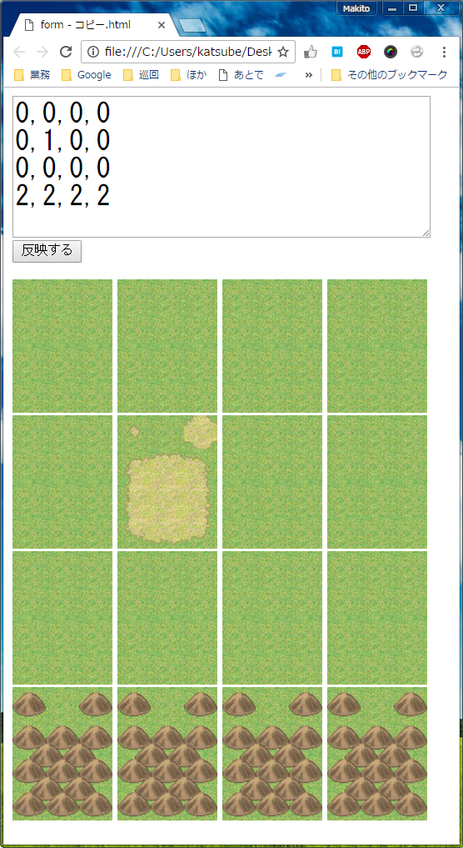
演習4. MAPエディタ改2
入力欄をテキスト
エリアに変更

